Slide 1
Экстремизм – угроза обществу
Экстремизм
в молодежной среде

Slide 2

Понятие экстремизма
Экстремизм – (от лат. extremus – «крайний») ассоциируется с приверженностью к крайним взглядам и действиям, радикально отрицающим существующие нормы и правила.

Slide 3

Федеральный закон от 25 июля 2002 г. N 114-ФЗ
"О противодействии экстремистской деятельности"
Определяет правовые организационные основы противодействия экстремистской деятельности и устанавливает ответственность за ее совершение

Slide 4
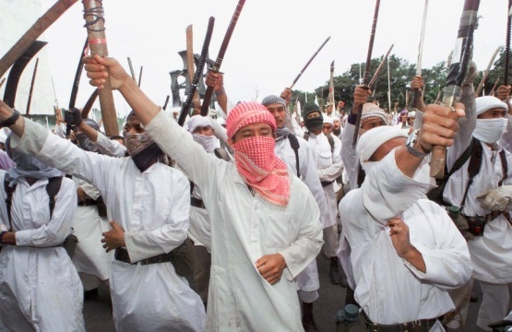
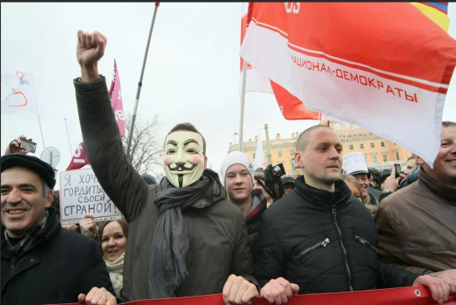

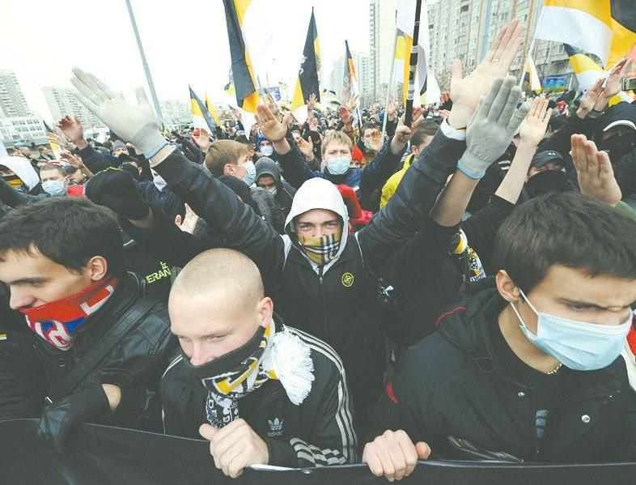
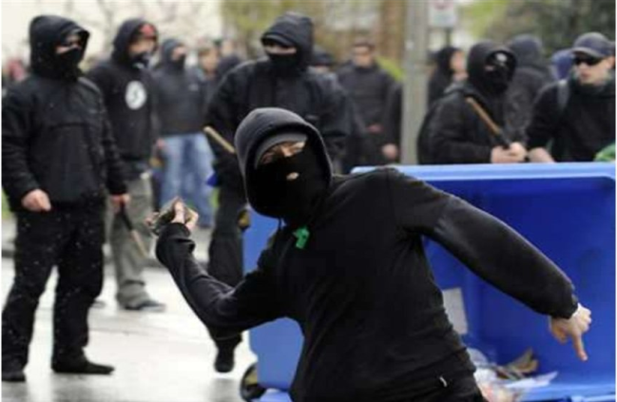
Виды экстремизма
Религиозный
Политический
Национальный
Молодежный
Идеологический

Slide 5

Уголовная ответственность
Статья 280 УК РФ
Публичные призывы к осуществлению экстремистской деятельности (до 5 лет лишения свободы)
Статья 282 УК РФ
Возбуждение ненависти либо вражды, а равно унижение человеческого достоинства (до 6 лет лишения свободы)
Статья 282 .1 УК РФ
Организация экстремистского сообщества (до 2 лет лишения свободы)
Статья 282 .2 УК РФ
Организация деятельности экстремистской организации (до 12 лет лишения свободы + штраф до 700 000 рублей)

Slide 6

Уголовная ответственность
Статья 205.1 УК РФ
Содействие террористической деятельности Склонение, вербовка, вовлечение, финансирование (до 12 лет лишения свободы)
Статья 205.2 УК РФ
Публичные призывы к осуществлению террористической деятельности, публичное оправдание терроризма или пропаганда терроризма» (до 7 лет лишения свободы)
Статья 354.1 УК РФ
Реабилитация нацизма (до 5 лет лишение свободы)

Slide 7

Административная ответственность
Статья 20.3 КоАП РФ
Пропаганда либо публичное демонстрирование нацистской атрибутики или символики, либо атрибутики или символики экстремистских организаций, либо иных атрибутики или символики, пропаганда либо публичное демонстрирование которых запрещены федеральными законами (штраф до 2000 рублей, либо арест до 15 суток)

Slide 8

Нацистская символика запрещена:
Федеральным законом «Об увековечении Победы советского народа в ВОВ 1941-1945 годов» от 19.05.1995 № 80-ФЗ;
- Федеральным законом «О противодействии экстремистской деятельности» от 25.07.2002 № 114-ФЗ.

Slide 9


ЗАПРЕЩЕНА
Нацистская символика
Символика
экстремистский организаций
Символика сходная
с нацистской до
степени смешения

Slide 10
Административная ответственность
Статья 20.3.1 КоАП РФ
Возбуждение ненависти либо вражды, а равно унижение человеческого достоинства (штраф до 20 000 рублей, обязательные работы до 100 часов, либо арест до 15 суток)
!
При повторном совершении – уголовная ответственность по статье 282 УК РФ (лишение свободы до 5 лет)
ЗАПРЕЩЕНЫ: статьи, посты, комментарии, направленные на возбуждение ненависти и вражды

Slide 11

Административная ответственность
Статья 20.29 КоАП РФ
Производство и распространение экстремистских материалов (штраф до 3000 рублей, либо арест до 15 суток)

Slide 12
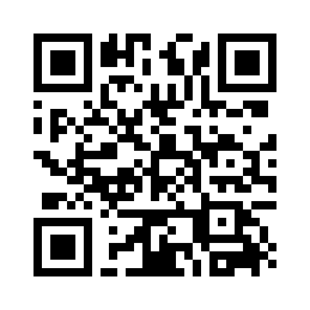
Экстремистские материалы
Графические
изображения:
Печатные
материалы:
Мультимедиа:
видеозаписи
фотографии
книги
мемы
аудиозаписи
брошюры
коллажи
статьи
картинки
Список экстремистских материалов:
https://minjust.gov.ru/ru/extremist-materials/

Slide 13
Административная ответственность
Статья 20.1 КоАП РФ – «Мелкое хулиганство»
ч.3 – «Распространение в информационно-телекоммуникационных сетях, в том числе в сети "Интернет", информации, выражающей в неприличной форме, которая оскорбляет человеческое достоинство и общественную нравственность, явное неуважение к обществу, государству, официальным государственным символам Российской Федерации, Конституции Российской Федерации или органам, осуществляющим государственную власть в Российской Федерации, за исключением случаев, предусмотренных статьей 20.3.1 настоящего Кодекса, если эти действия не содержат уголовно наказуемого деяния» (штраф до 100 000 рублей)

Slide 14

Куда сообщить об экстремизме
Телефон доверия: 8 (3842) 32-73-12 или 02;
Сайт ГУ МВД России по Кемеровской области: 42.мвд.рф (раздел «Приём обращений)»;
Анонимно: Telegram-бот «@ExtremizmKuz_bot».

